Slide 1
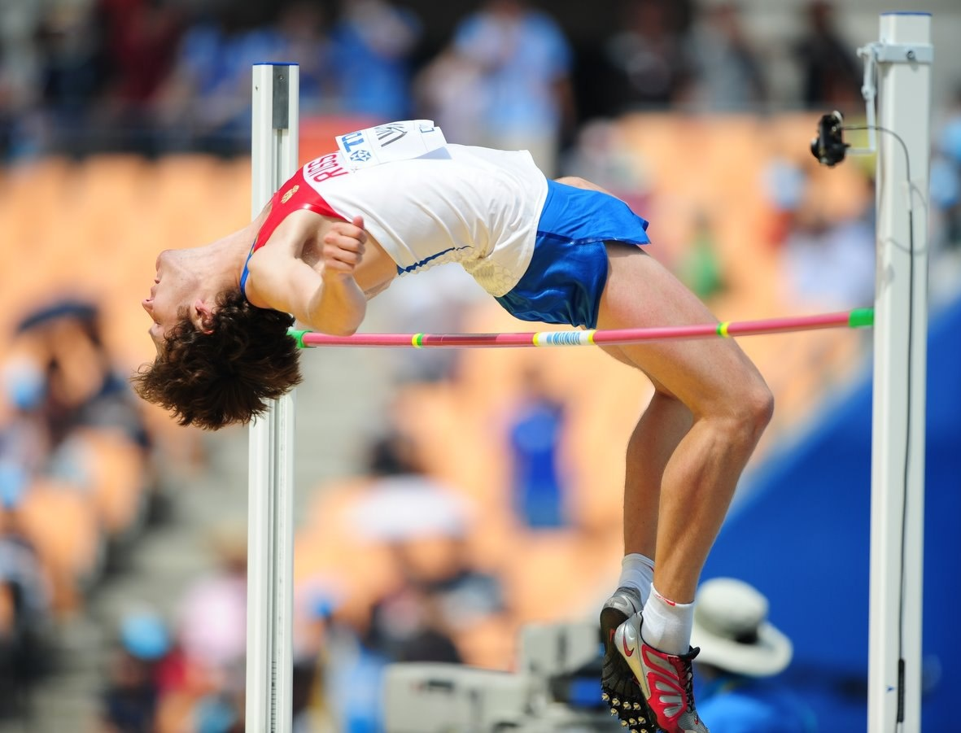

Slide 2
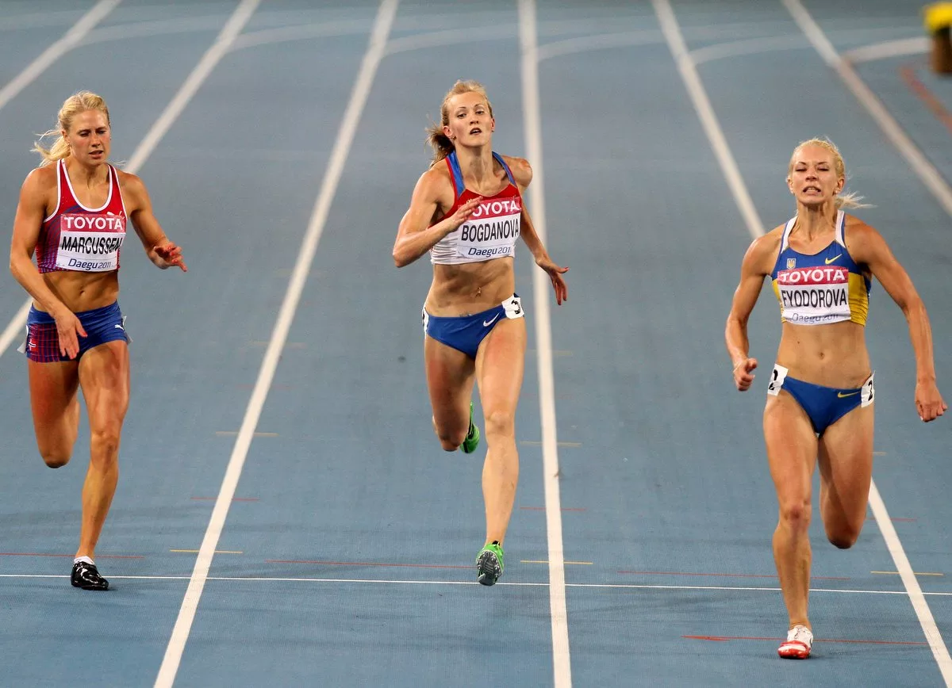

Slide 3
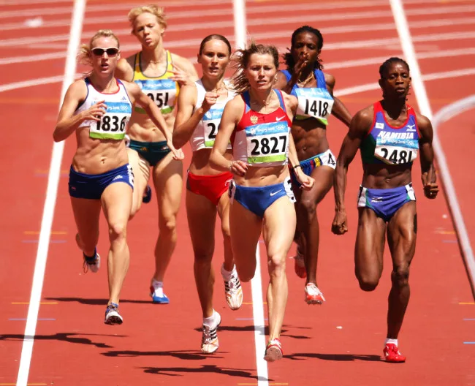

Slide 4
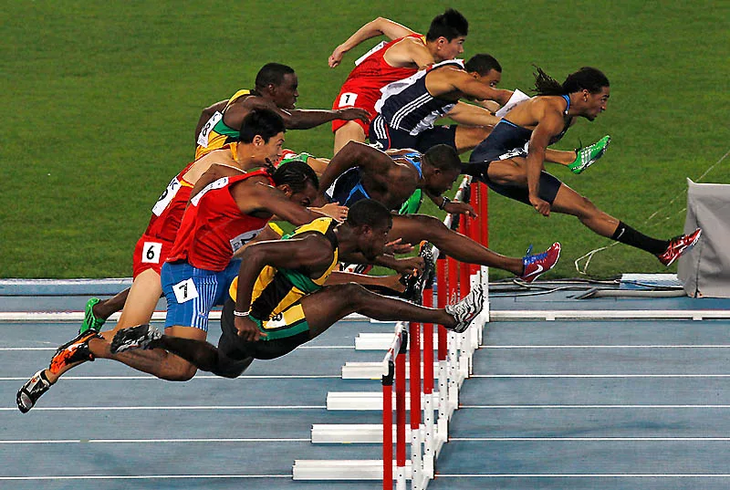

Slide 6
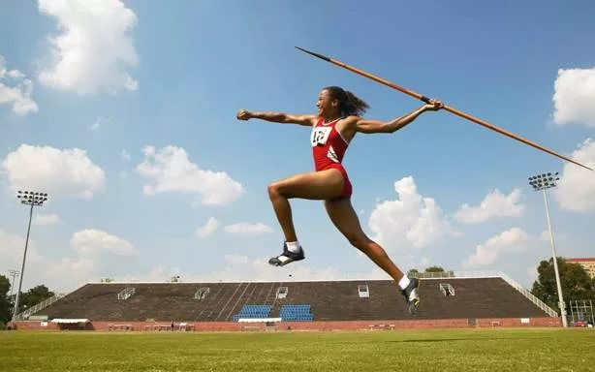

Slide 7
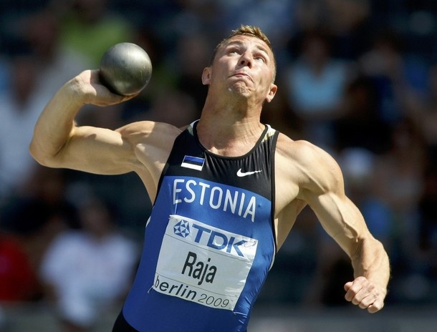

Slide 8
Это упражнение легкоатлетов, требующие «взрывных» мышечных усилий (кратковременное, но максимальное по напряжению).
Цель упражнения – переместить спортивный снаряд на максимально далекое от спортсмена расстояние.

Slide 9
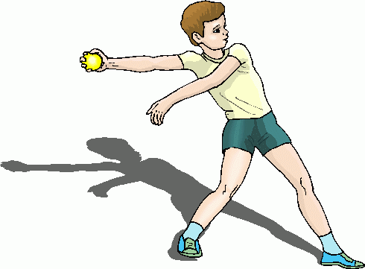
Техника метания малого мяча с укороченного разбега

Slide 10
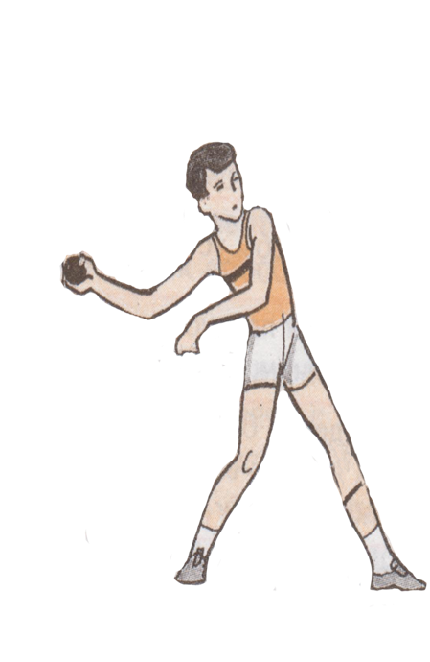
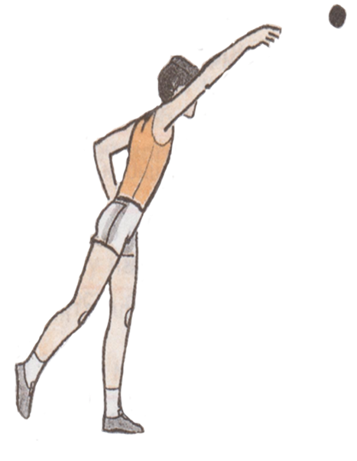
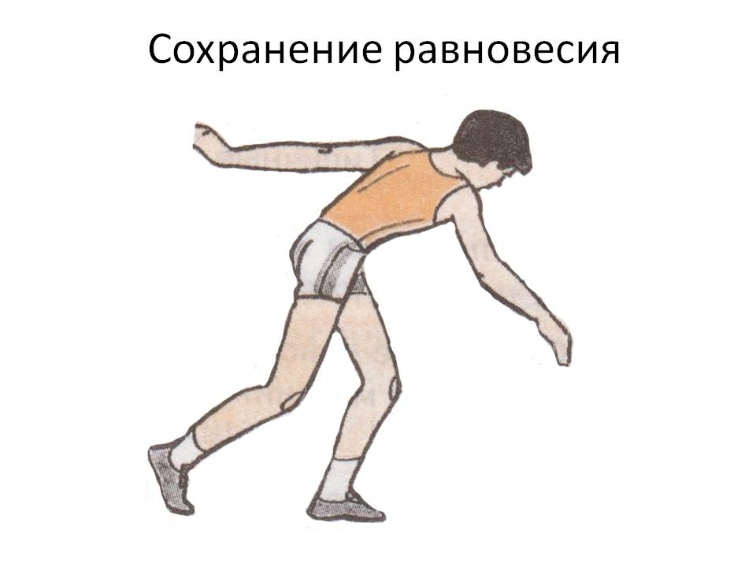
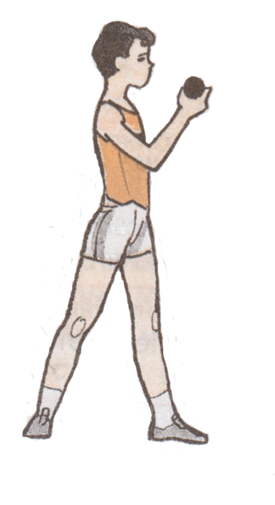
Метание мяча состоит из трех фаз держание мяча и разбег финальное усилие (бросок) торможение (сохранение равновесия)

Slide 11
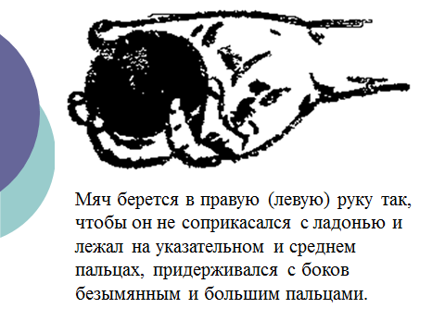

Slide 12
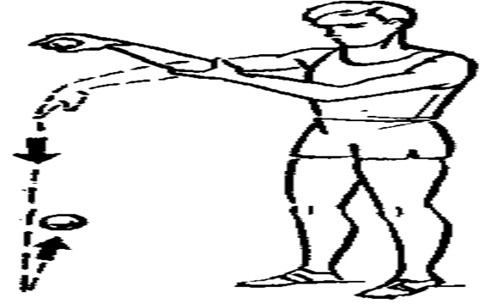
финальное усилие и совершенствование хлестообразного рывка

Slide 13
Положение «натянутого лука»

Slide 14
Метание малого мяча на дальность стоя лицом по направлению к метанию
С места
С полшага, с шага левой ногой

Slide 15
Имитация взятия мяча на себя
Движение начинается с разгибания правой ноги вперед - вверх с поворотом пяткой наружу и одновременного поворота бедра на лево.

Slide 16
Метание мяча с двух шагов шаг правой ногой шаг левой ногой

Slide 17
Метание мяча с трех шагов из исходного положения – правая нога скрестно перед левой
Шаг левой шаг правой шаг левой

